Slide 1
Aria (Programa de Letras de Músicas)
Pedro Augusto Dourado Izarias - 200062620

Slide 2
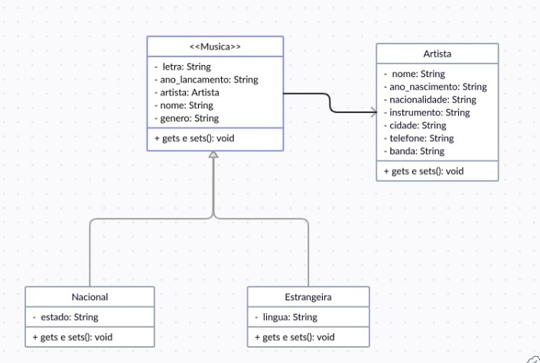
Diagrama de classes

Slide 3
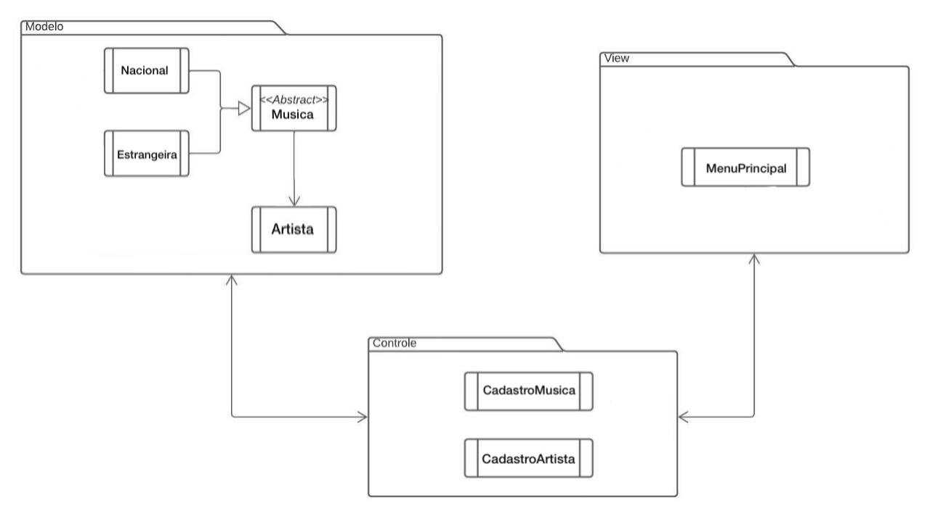
Diagrama de pacotes

Slide 4
Diagrama de pacotes

